Slide 1


Slide 2

La Estrategia y los Siete Engranajes

Slide 3
LA ESTRATEGIA DE JESÚS
EN SU NEGOCIO
EL SEÑOR JESÚS SABÍA BIEN CUAL ERA SU NEGOCIO EN ESTE MUNDO. POR ELLO NO DEJÓ A LA DERIVA LA ESTRATEGIA DE CÓMO SE CORRERÍA ESTA TAREA TAN IMPORTANTE. LUCAS 2:49-50

Slide 4
LA ESTRATEGIA DE JESÚS
EN SU NEGOCIO
SERÍA ABSURDO SEGUIR PENSANDO QUE EL GANAR ALMAS ES A LO QUE “DIOS QUIERA” PORQUE LO QUE ÉL QUIERE ES QUE NADIE SE PIERDA SINO QUE: “TODOS PROCEDAN AL ARREPENTIMIENTO”.

Slide 5
LA ESTRATEGIA DE JESÚS ES PUES LA MANERA DE JESÚS DE ESTAR EN EL NEGOCIO DE GANAR ALMAS.

Slide 6
LA ESTRATEGIA DE JESÚS
ANALIZANDO Y ESTUDIANDO EL NUEVO TESTAMENTO PODEMOS TOMAR ESOS PRINCIPIOS O MODOS DE ESTAR O HACER EL NEGOCIO QUE NUESTRO SEÑOR IMPLEMENTÓ.

Slide 7
DE ESA BÚSQUEDA HEMOS ENCONTRADO POR LO MENOS 7 DINÁMICAS DE NEGOCIO, QUE LLAMAREMOS ENGRANAJES, Y QUE JESÚS UTILIZÓ EN EL PROCESO DE GANAR ALMAS.

Slide 8
ENGRANAJE 1
UNA ESTRATEGIA ESPIRITUAL
Marcos 3:27: Ninguno puede entrar en la casa de un HOMBRE FUERTE y saquear sus bienes, si antes no le ata, y entonces podrá saquear su casa.

Slide 9
PROGRAMA DE GUERRA ESPIRITUAL
TOMANDO LAS PALABRAS DEL SEÑOR:
NO SE PUEDE TOMAR UNA “CASA”, ALMA, SIN UNA ESTRATEGIA ESPIRITUAL
SE PROPONE LO SIGUIENTE:

Slide 10
1. UN DÍA MENSUAL DE GUERRA ESPIRITUAL.
LA IGLESIA COMO UN EJÉRCITO DEBERÁ GUERREAR PARA LIBERAR SU CIUDAD.
2. 1 HORA DE ORACIÓN DURANTE LA REUNIÓN SEMANAL DE LÍDERES (eng.6)

Slide 11
ENGRANE 1
3. CADENAS DE AYUNO Y ORACIÓN DURANTE TODO EL AÑO
4. IMPLEMENTAR LA ESTRATEGIA ESPIRITUAL EN EL CICLO EVANGELÍSTICO ( ENG. 2) SEMANA A SEMANA
5. VIGILIAS, CAMINATAS DE ORACIÓN, ETC.

Slide 12
6. TODO LÍDER CELULAR TENDRÁ UN SEPARADOR DE BIBLIA CON LOS NOMBRES DE SUS LÍDERES Y AL REVERSO CON LOS NOMBRES DE SUS AMIGOS DE GDA PARA ORAR UNA HORA DIARIA.
7. DEDICAR DURANTE SUS ORACIONES UN MOMENTO POR LA VISIÓN

Slide 13
ENGRANE 2
1 de Corintios 3: 6- 8
8. Yo planté, Apolos regó; pero el crecimiento lo ha dado Dios.
9. Así que ni el que planta es algo, ni el que riega, sino Dios, que da el crecimiento.

Slide 14
ENGRANE 2
1 de Corintios 3:6-8
10. Y el que planta y el que riega son una misma cosa; aunque cada uno recibirá su recompensa conforme a su labor.

Slide 15
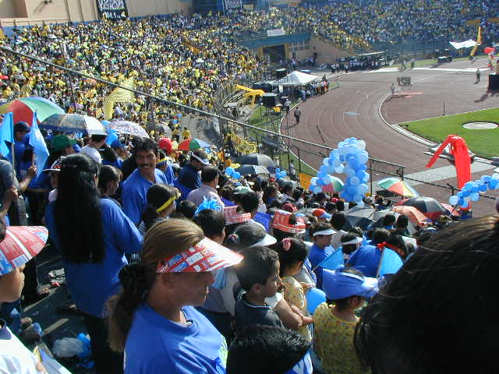

ENGRANE 2: CICLO
Evangelístico

Slide 16



CICLO EVANGELÍSTICO

Slide 17
El Ciclo Evangelístico
El objetivo será ver que el ganar almas es como sembrar y plantar; esto requiere de un ciclo desde que se planta hasta que se nace y reproduce.
Así mismo el nuevo convertido deberá pasar un proceso hasta ver su conversión.

Slide 18
SEMANA UNO: PREPARA LA TIERRA
Cada miembro Anota el nombre de sus 10 amigos en el separador de Biblia
Ora diariamente por ellos
Ayuna por lo menos un día a la semana

Slide 19
SEMANA DOS: SIEMBRA
LLAMA A TUS 10 AMIGOS
DILES QUE, DE PARTE DE DIOS, ESTÁS ORANDO Y AYUNANDO POR SUS VIDAS
SIGUE ORANDO Y AYUNANDO POR ELLOS

Slide 20
SEMANA TRES: RIEGA
VISITA A TUS 10 AMIGOS
PRESÉNTALES AL SEÑOR Y MINÍSTRALOS UN MOMENTO. VERÁS LA DISPOSICIÓN QUE DIOS HA PUESTO EN SUS VIDAS POR TU INTERCESIÓN.
DILES QUE HABRÁ UNA FIESTA PARA ELLOS E INVÍTALOS

Slide 21

SEMANA CUATRO: ABONA
LLÉVALES EL PASE DE CORTESÍA PARA LA FIESTA DEL AMIGO
ASEGÚRATE DE CONFIRMAR SU ASISTENCIA

Slide 22
SEMANA CINCO: COSECHA
VE POR ELLOS Y LLÉVALOS A LA FIESTA
AL TERMINAR EL LLAMAMIENTO, CONÉCTALOS A UN GRUPO DE AMISTAD ( ENG.3)

Slide 23
ENGRANE 3
MATEO 9:10-11
Y aconteció que estando él sentado a la mesa en la casa, he aquí que muchos publicanos y pecadores, que habían venido, se sentaron juntamente a la mesa con Jesús y sus discípulos.

Slide 24
ENGRANE 3
Cuando vieron esto los fariseos, dijeron a los discípulos: ¿Porqué come vuestro Maestro con los publicanos y pecadores?

Slide 25
ENGRANE 3
GRUPOS DE AMISTAD
UNO DE LOS ENGRANES QUE JESÚS MÁS UTILIZÓ FUE IR A LA CASA DE LOS PECADORES
ESTE MISMO MODELO DE CORRER EL NEGOCIO LO SIGUIERON SUS DISCÍPULOS

Slide 26
ENGRANE 3
GRUPOS DE AMISTAD
HECHOS 5:42
Y todos los días, en el templo y por las casas, no cesaban de enseñar y predicar a Jesucristo.

Slide 27
GRUPOS DE AMISTAD
Hechos 20:20: y cómo nada que fuese útil he rehuido de anunciaros y enseñaros, públicamente y por las CASAS,
El trabajo en las casa desde los inicios de la iglesia tuvo un papel muy importante en la estrategia de Jesús dada a sus discípulos

Slide 28
ENGRANE 4 LOS RETIROS
Marcos 3:7: Mas Jesús se retiró al mar con sus discípulos, y le siguió gran multitud de Galilea. Y de Judea,
EL SEÑOR SACABA A LA GENTE FUERA DE SUS CONTORNOS PARA TRATAR MEJOR CON ELLOS Y DESCONECTARLOS DEL MUNDO PARA ATRAERLOS A ÉL .

Slide 29
ENGRANE 4
LOS RETIROS
DESPUÉS DE ASISTIR NUESTROS AMIGOS UN MES A LOS GRUPOS DE AMISTAD DEBEMOS LLEVARLOS A UN RETIRO A TENER UNA RELACIÓN MÁS PROFUNDA CON JESUCRISTO.

Slide 30
ENGRANE 4
LOS RETIROS
ESTA DARÁ MÁS CRECIMIENTO Y MADUREZ EN LA VIDA DEL RECIÉN LLEGADO AL GRUPO DE AMISTAD.

Slide 31
ENGRANE 4 LOS RETIROS
ADEMÁS DE MINISTRAR EL SEÑOR A LA MULTITUD TAMBIÉN TOMABA TIEMPO APARTE CON SUS DISCÍPULOS
PORQUE ELLOS COMO AGENTES DEL REINO DE DIOS DEBERÍAN CONOCER BIEN LA VISIÓN
POR ELLO HEMOS CLASIFICADO DOS TIPO DE RETIROS.

Slide 32
RETIRO EVANGELÍSTICO Y
DE LANZAMIENTO
ENGRANE 4
EVANGELÍSTICO: 16 CONFERENCIAS
8 DE LIMPIAR
8 DE LLENAR CON VISIÓN

Slide 33
RETIRO EVANGELÍSTICO Y
DE LANZAMIENTO
DE LANZAMIENTO: 2 POR AÑO
SOBRE MULTIPLICACIÓN
SOBRE SUS LÍMITES

Slide 34
ENGRANE 5
ESCUELA DE DISCIPULADO
Mateo 13:36: Entonces, despedida la gente, entró Jesús en la casa; y acercándose a él sus discípulos, le dijeron: Explícanos la parábola de la cizaña del campo.

Slide 35
ENGRANE 5
ESCUELA DE DISCIPULADO
DESPUÉS DE HABER LLEVADO A NUESTRO AMIGO AL RETIRO, SALDRÁ POR FE LLENO DEL ESPÍRITU SANTO Y TOMARÁ LA DECISIÓN DE BAUTIZARSE.

Slide 36
ENGRANE 5
ESCUELA DE DISCIPULADO
HAY QUE CONECTARLO CON LA ESCUELA DE DISCIPULADO DONDE APRENDERÁ LA DOCTRINA DEL SEÑOR EN EL PRIMER NIVEL Y POSTERIORMENTE, INTEGRARLO AL SEGUNDO NIVEL PARA QUE SEA UN TIMOTEO COMPROMETIDO.

Slide 37
ENGRANE 5
ESCUELA DE DISCIPULADO
EL TERCER NIVEL SE LE DARÁ EN LA REUNIÓN SEMANAL
(ENG.6)

Slide 38
ESCUELA DE DISCIPULADORES
ENGRANE 5
1.DISCIPULADO PARA NUEVOS CONVERSOS (40 LECCIONES)
2.DISCIPULADO PARA TIMOTEOS (20 LECCIONES)

Slide 39
REUNIÓN SEMANAL
ENGRANE 6
Lucas 14:28: Porque ¿quién de vosotros, queriendo edificar una torre, no se sienta primero y CALCULA los gastos, a ver si tiene lo que necesita para acabarla?

Slide 40
REUNIÓN SEMANAL
ENGRANE 6
SIN CALCULAR DONDE VAMOS CON LA VISIÓN, FRACASAREMOS. POR ESO LAS REUNIONES SON DE SUMA IMPORTANCIA, PARA VER DONDE VAMOS CON LA VISIÓN Y CALCULAR LO QUE FALTA.

Slide 41
ENGRANE 6
REUNIÓN SEMANAL
LA REUNIÓN DE NEGOCIOS CADA SEMANA SERÁ INDISPENSABLE, COMO TODA EMPRESA, PARA MANTENER EL CONTROL DEL NEGOCIO.
ESTA REUNIÓN NO PUEDE SER DELEGADA; ES DONDE EL GERENTE (PASTOR) DEL REINO LLEVA EL CONTROL DE ESA SUCURSAL DEL CIELO.

Slide 42
ENGRANE 6: REUNIÓN SEMANAL
DURANTE ESTA REUNIÓN:
1. TODO LÍDER ENTREGARÁ SU REPORTE DEL GRUPO DE AMISTAD.
2. RECIBIRÁ INSTRUCCIONES DE CÓMO DIRIGIR LA LECCIÓN DE ESA SEMANA

Slide 43
ENGRANE 6: REUNIÓN SEMANAL
3. RECIBIRÁ UNA LECCIÓN DE EDIFICACIÓN PARA SU LIDERAZGO.
4. ORARÁ POR SUS DISCÍPULOS UNA HORA
5. SERÁ MINISTRADO POR SUS LÍDERES Y PASTOR PARA EMPODERARLO (LLENAR DE PODER) PARA LA TAREA QUE TIENE

Slide 44
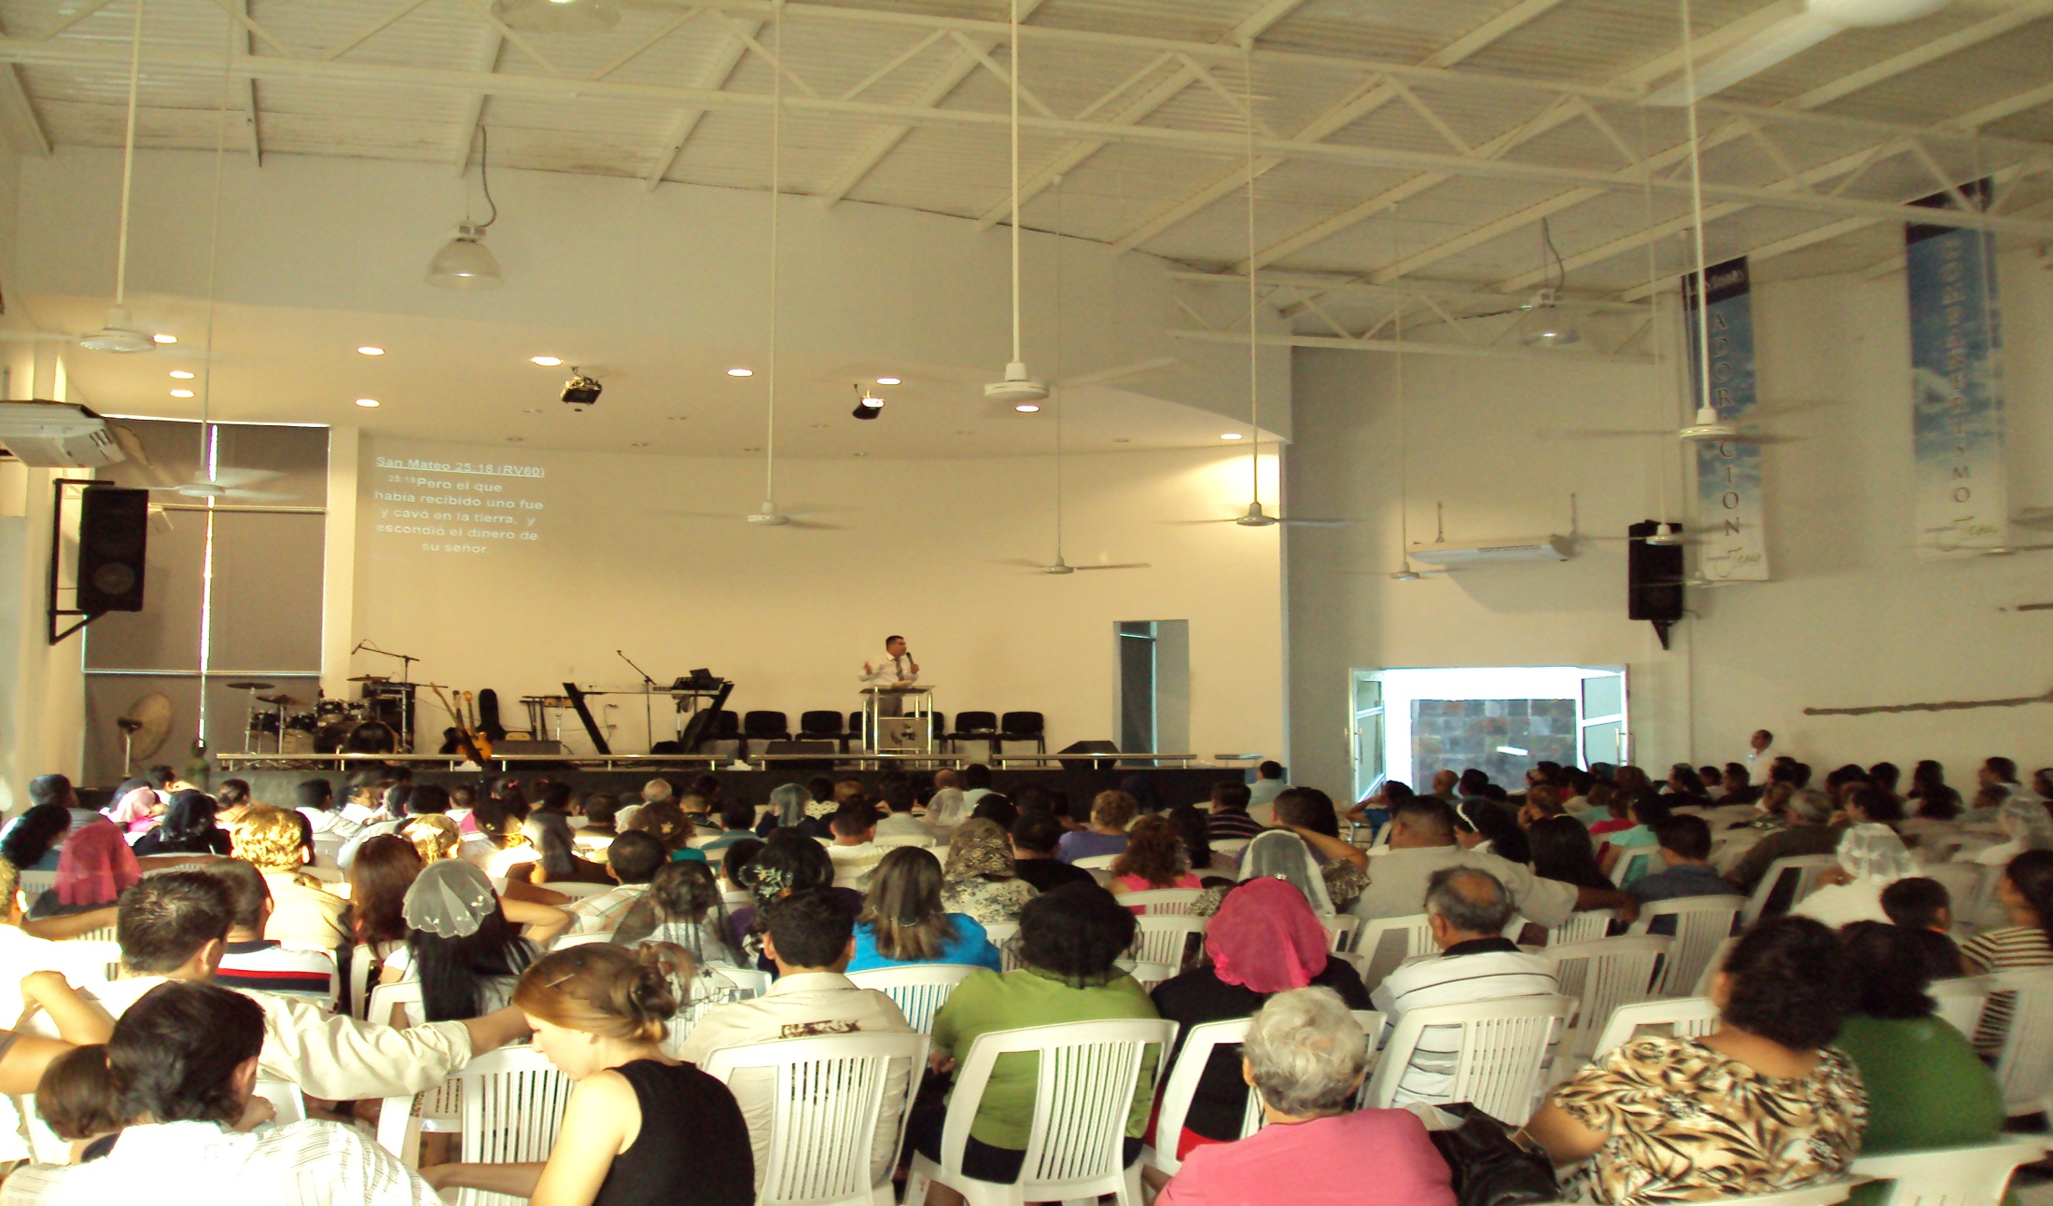
ENGRANE 6: REUNIÓN SEMANAL

Slide 45
ENGRANE 7
EXCELENCIA EN LA ESTRATEGIA
1 Crónicas 22:5: Y dijo David: Salomón mi hijo es muchacho y de tierna edad, y la casa que se ha de edificar a Jehová ha de ser magnífica por EXCELENCIA, para renombre y honra en todas las tierras; ahora, pues, yo le prepararé lo necesario.

Slide 46
ENGRANE 7
EXCELENCIA EN LA ESTRATEGIA
Y David, antes de su muerte, hizo preparativos en gran abundancia.
TODO LO QUE HAGAMOS PARA DIOS QUE SEA CON EXCELENCIA

Slide 47
ENGRANE 7
EXCELENCIA EN LA ESTRATEGIA
ESTE ENGRANE TIENE COMO META LLEVAR TODO LO QUE LA IGLESIA HACE POR UN CONTROL DE CALIDAD. ES DECIR, EL TRABAJO DE GANAR ALMAS NO ES CUALQUIER COSA.

Slide 48
ENGRANE 7
EXCELENCIA EN LA ESTRATEGIA
POR ELLO SE PROPONE QUE TODA IGLESIA CUMPLA POR LO MENOS REQUISITOS BÁSICOS DE EXCELENCIA PARA DIGNIFICAR EL REINO DE DIOS.

Slide 49
EXCELENCIA EN LA ESTRATEGIA
ENGRANE 7
ESTE ENGRANE DE EXCELENCIA SE APLICARÁ…
EN EL SERVICIO, LA MÚSICA Y LOS MÚSICOS, UJIERES, EN LA REUNIÓN, EN LOS INFORMES, EN LA SUPERVISIÓN, EN LA ZONA, EN LA EDUCACIÓN…

Slide 50
EXCELENCIA EN LA ESTRATEGIA
…EN LAS COORDINACIONES, EN LAS INSTALACIONES, LOS RETIROS, EN LA CÉLULA, EN TODO LO QUE HACEMOS, ETC.

Slide 51


